Slide 1


POLITEKNIK NEGERI
LHOKSEUMAWE
20, Juli 2026
Implementasi Dan Analisis Otomatisasi Backup Data
Pada Jaringan Hybrid
Sistem Pemeriksaan Pasien Rawat Inap Di Rumah Sakit
Sidang Skripsi
Presented By
Al Nazirul Mubin
Dosen Pembimbing Utama
Hari Toha Hidayat, S.Si., M.Cs.
Dosen Pembimbing Pendamping
Muhammad Davi, S.Kom., M.Cs.

Slide 2
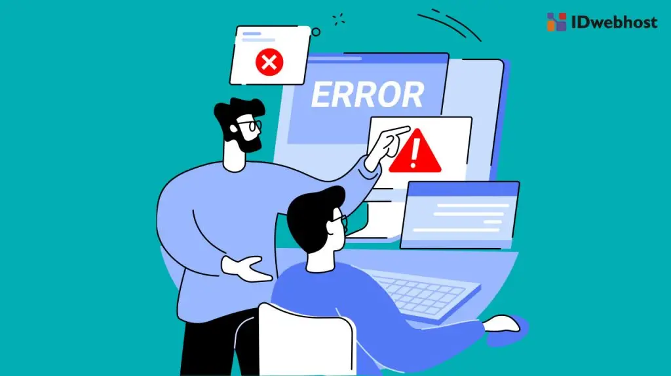
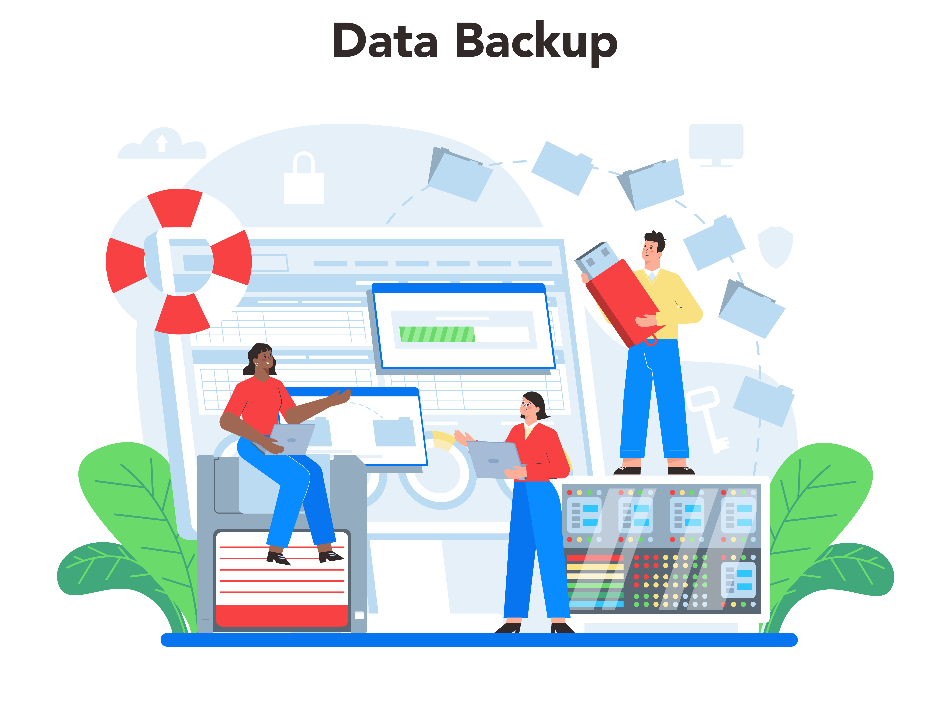
Latar Belakang
Penggunaan sistem manual dan terisolasi yang menghambat akses data klinis.
Ketergantungan pada server tunggal di jaringan hybrid yang memicu resiko kehilangan data akibat kegagalan teknis.
Downtime sistem menyebabkan diskontinuitas riwayat perawatan.
Proses pencadangan konvensional memicu penguncian tabel (table locking).

Slide 3

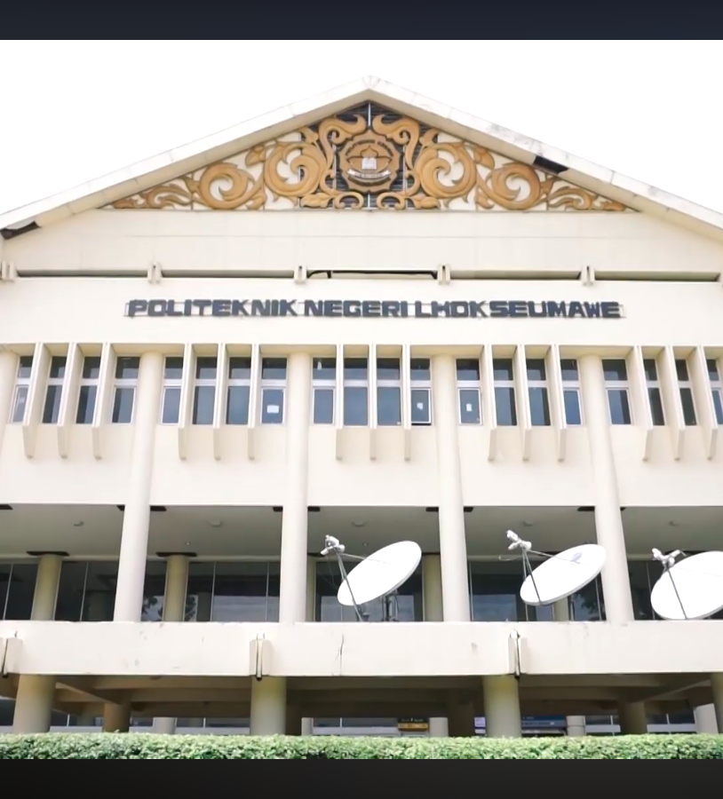

Rumusan Masalah
Batasan Masalah
Tujuan Penelitian
Replikasi Master-Slave: Menjamin ketersediaan data tinggi (High Availability).
Efisiensi Durasi: Pengukuran performa menggunakan metode Average Time.
Otomasi Hot Backup: Pengujian fitur Zero-Locking (tanpa hambatan input).
Sinkronisasi: Penilaian stabilitas transmisi dan latensi data.
Implementasi: Membangun ketersediaan data tinggi (High Availability) berbasis Master-Slave.
Analisis: Mengukur efisiensi durasi otomasi menggunakan Average Time.
Pengujian: Memvalidasi fitur Hot Backup otonom dengan status Zero-Locking.
Evaluasi: Menilai stabilitas sinkronisasi Hybrid dan latensi transmisi.
Manfaat Penelitian
Lingkup Teknologi: MySQL Master-Slave, MariaDB-Backup, dan Linux Cron Job.
Objek Data: Data pemeriksaan (visit) pasien rawat inap rumah sakit.
Aspek Pengujian: Fokus pada akses baca (Read) saat simulasi kegagalan Master.
Metode Analisis: Evaluasi sistem menggunakan Average Time.
Pengecualian: Tidak membahas keamanan jaringan, enkripsi lanjut, dan pemulihan multi-region.
Institusi (RS): Data Aman, Layanan Lancar (Zero Locking), & Efisiensi IT.
Akademis: Referensi Teknis Replikasi & Literatur Industri 4.0.
Penulis: Penerapan Teori & Penguasaan Teknologi (Percona XtraBackup & Cron Job).

Slide 4
State of the Arts
Berikut ini salah 3 (tiga) dari beberapa penelitian terdahulu yang menjadi State of the Arts dalam penelitian ini.
Penulis, Tahun | Gap (Celah) | Novelty (Kebaruan)
Sholihah & Darujati, 2022 | Fokus isolasi Docker, tanpa otomasi backup pada VPS native. | Otomasi Hot Backup (Zero-Locking) pada jaringan hybrid rumah sakit.
Kamiswara & Wijaya, 2024 | Berfokus pada efisiensi kueri, tanpa otomasi hot backup jaringan hybrid.
Haryoto dkk., 2025 | Fokus optimasi kueri, tanpa otomasi hot backup terjadwal.

Slide 5
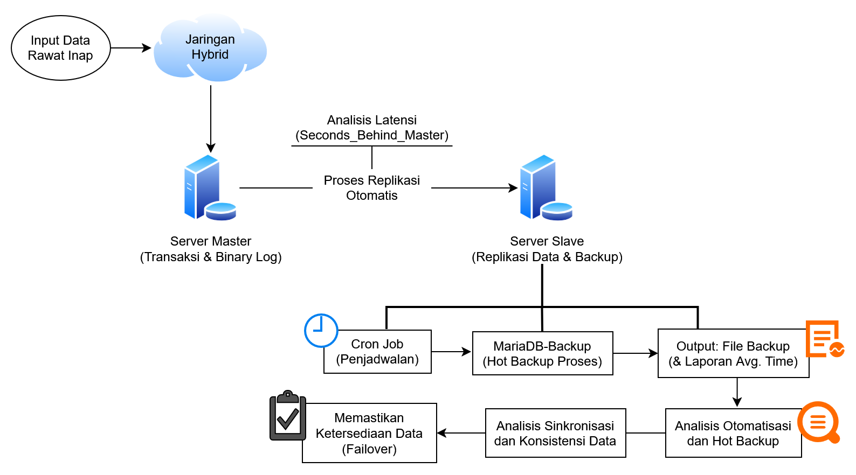
Metodologi Penelitian
Bagian Sinkronisasi Jaringan Hybrid
Bagian Replikasi Master-Slave
Bagian Hot Backup
pada Server Slave
Teknik Pengujian:
Sinkronisasi & Konsistensi
Otomatisasi & Hot Backup
Ketersediaan (Failover)
Validasi Data
Perangkat Keras:
Server Master dan Slave
Perangkat Lunak:
DBMS
Backup Engine
Automation Tool
Metode Penelitian:
Replikasi Master-Slave
Otomatisasi Backup
Analisis Data Average Time

Slide 6
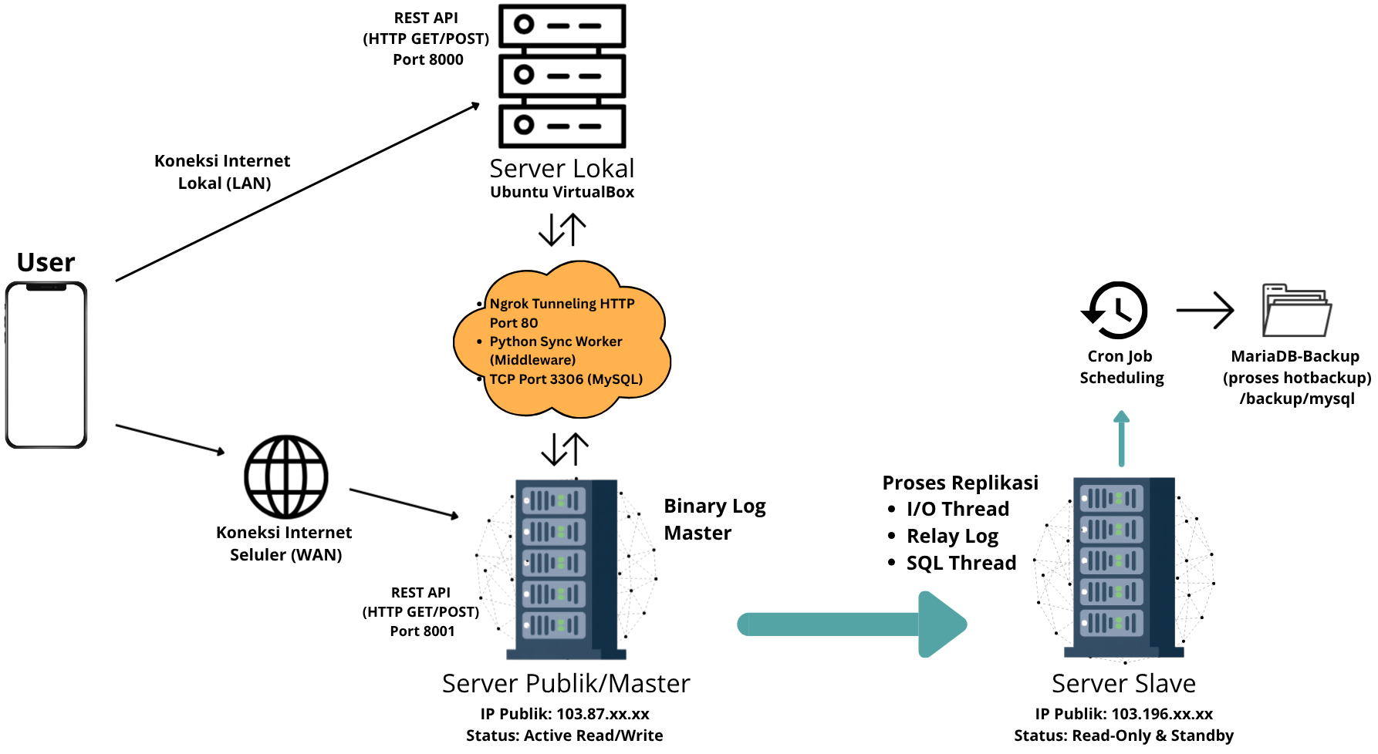
Realisasi Arsitektur Jaringan Hybrid & Master-Slave
Integrasi berhasil menghubungkan terminal lokal (VirtualBox) dengan pusat data awan (VPS).
Seluruh lalu lintas kueri tulis (write) terpusat pada Node Master.
Beban hot backup dan replikasi diisolasi penuh pada Slave Node menggunakan cron job.

Slide 7
Analisis Resiliensi Latensi Replikasi
Kondisi Normal (Idle):
Rata-rata latensi sebesar 54 ms.
Saat Beban Tinggi (Full Backup):
Rata-rata latensi tetap stabil
di 55,5 ms.
Analisis Lonjakan (Spike):
Terjadi lonjakan sesaat hingga 385,34 ms akibat kontensi
Disk I/O di Slave.
Kesimpulan:
Pipa replikasi memiliki mekanisme catch-up (pemulihan antrean)yang sangat tangguh dalam hitungan milidetik.

Slide 8
Konsistensi Data & Efisiensi Durasi Backup
Jenis Pencadangan | Penjadwalan (Cron Job) | Kapasitas Beban | Average Time (Rata-rata Durasi) | Status Operasional
Full Backup | 1x Sehari (Pukul 02:00 WIB) | Menyalin seluruh fisik basis data secara utuh | 9,1 Detik | Success (Zero-Downtime)
Incremental Backup | 3x Sehari (Pukul 09:00, 15:00, 21:00 WIB) | Menyalin delta (perubahan data baru) | 8,7 Detik | Success (Zero-Downtime)
Kesimpulan:
Durasi eksekusi di bawah 10 detik membuktikan bahwa MariaDB-Backup bekerja sangat efisien di latar belakang tanpa mengunci tabel, sehingga perawat dapat tetap menginput rekam medis tanpa hambatan.

Slide 9
Uji Ketersediaan (Failover) & Penanganan Kegagalan
Uji Kegagalan Sinkronisasi (Konflik Data):
Injeksi data illegal memicu Error 1062, menghentikan SQL Thread.
Dampak Kritis: Cron Job tetap mengeksekusi backup, namun menghasilkan redundansi data usang (stale data redundancy).
Mitigasi: Intervensi disaster recovery (penghapusan konflik log) mengembalikan konsistensi system.

Slide 10










Simpulan Penelitian
Isolasi Beban Sukses
Efisiensi Durasi Tinggi
Resiliensi & Risiko
Arsitektur Master-Slave berhasil mereplikasi data secara konsisten. Beban berat proses pencadangan terisolasi di Slave, mencegah table locking pada server utama.
Metode Average Time membuktikan efisiensi: Full Backup tuntas dalam 9.1 detik dan Incremental 8.7 detik. Keduanya beroperasi tanpa menghentikan layanan pasien.
Failover sukses mengalihkan akses baca. Namun, konflik data internal (Error 1062) rentan memicu backup data usang jika tidak dilengkapi sistem monitoring aktif.

Slide 11
POLITEKNIK NEGERI
LHOKSEUMAWE
20, Juli 2026
Thank
You
Presented By
Al Nazirul Mubin

